Slide 1
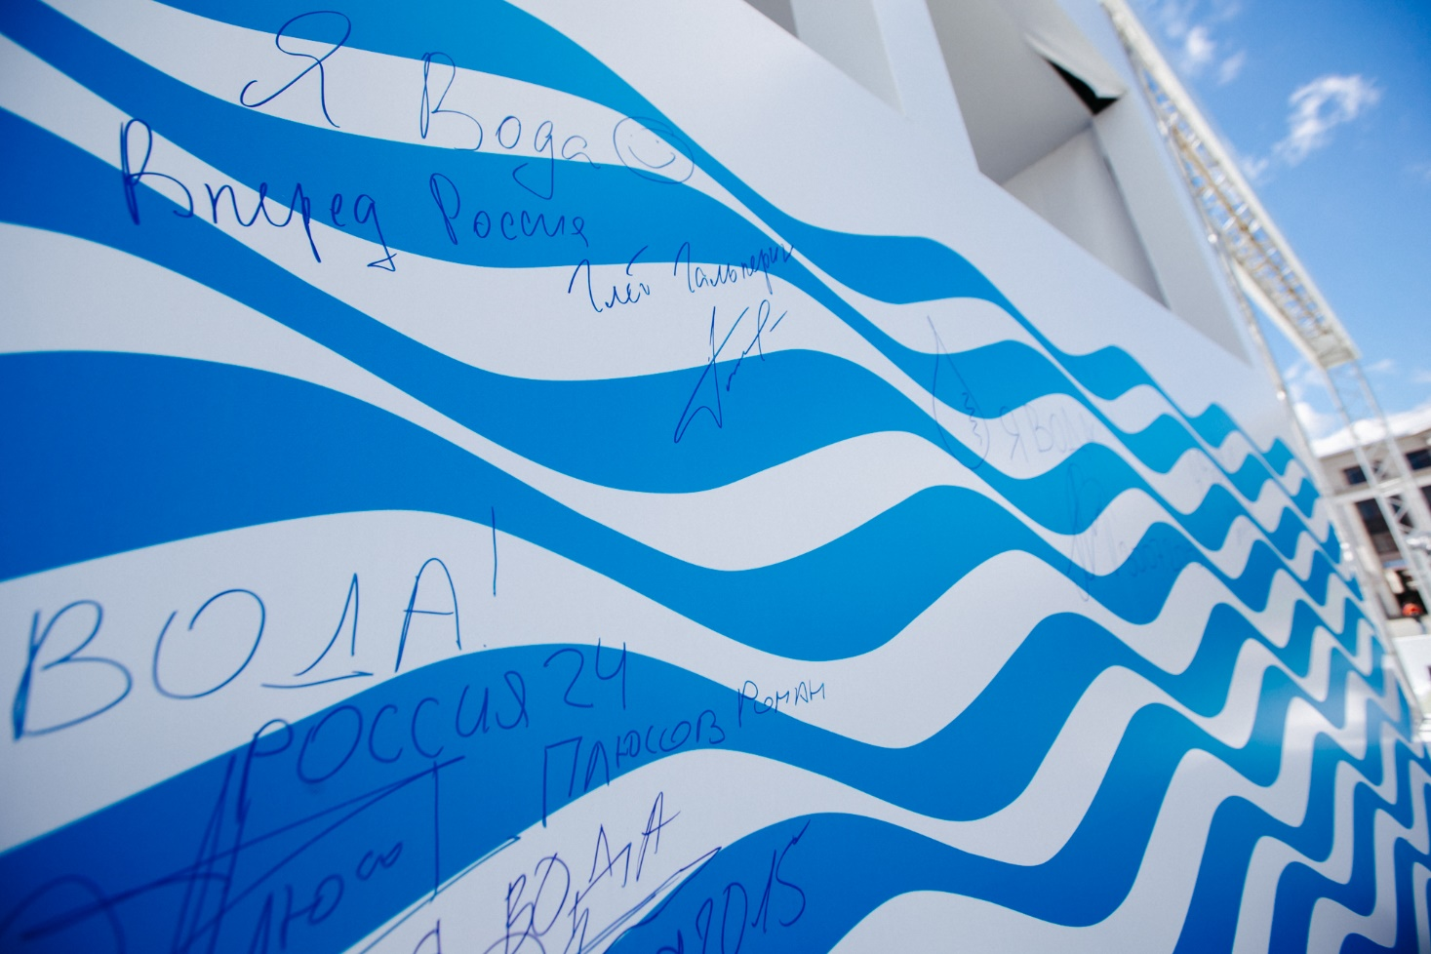
Я ВОДА
ОТЧЕТ
О проведении акции «Водная аллея» в рамках XVI Чемпионата мира
по водным видам спорта
ФЦП «ВОДА РОССИИ»
Москва, 2015

Slide 2
Организационные данные
дополнительное соглашение
Дополнительное соглашение №1 к государственному контракту от 30 июля 2013 г. № 5-ГК/ФЦП-2013 на оказание услуг по реализации стратегии, направленной на просвещение и информирование населения по вопросам развития водохозяйственного комплекса Российской Федерации в рамках Федеральной целевой программы «Развитие водохозяйственного комплекса Российской Федерации в 2012-2020 годах»
период реализации
27 июля – 2 августа 2015 года
место
Казань, Площадь Камала, Театр Камала
организаторы
Министерство природных ресурсов и экологии Российской Федерации
Коммуникационное агентство АГТ
при поддержке
Министерства природы Татарстана и Оргкомитета XVI Чемпионат мира ФИНА по водным видам спорта

Slide 3
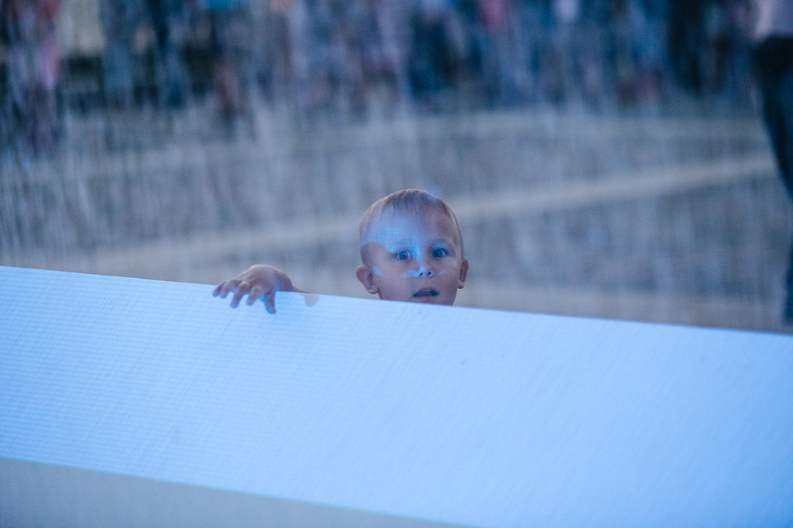
Цели проекта
Просвещение и информирование населения по вопросам бережного отношения к воде
Привлечение внимания граждан к вопросам охраны и рационального использования водных ресурсов
Интеграция идеологии и фактической информации о состоянии водных ресурсов и водной инфраструктуре в событийный ряд Чемпионата мира по водным видам спорта
Формирование инструментов реализации проектов, позволяющих в доступной форме донести до целевых аудиторий важные проблемы сохранения воды в мире

Slide 4
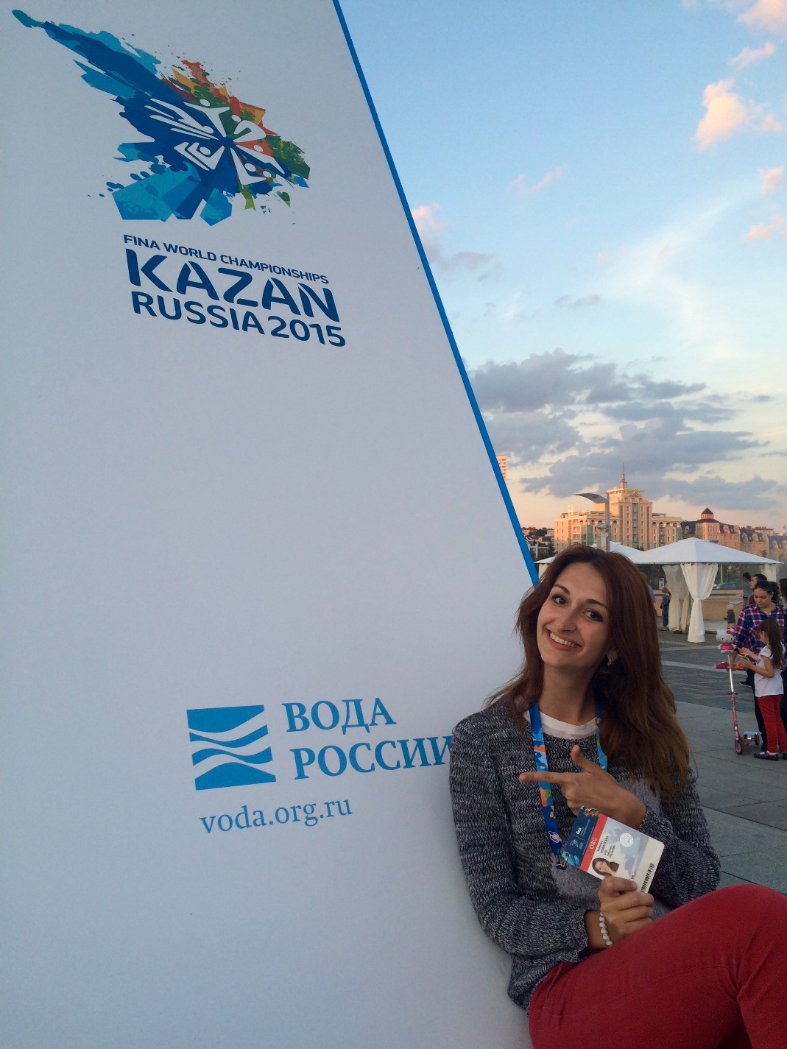
Концепция
проблематика
Вода является привычным элементом повседневной жизни для большинства граждан России. Ее обязательная доступность в достаточном количестве и хорошего качества снижает ее ценность в восприятии россиян (за исключением жителей регионов, испытывающих водный дефицит).
Доступность и дешевизна приводят к формированию ложных представлений о воде как о расходном материале неограниченного запаса, а также создают предпосылки для небрежного отношения к воде и водным ресурсам.
Для решения водных проблем в России действует Федеральная целевая программа «Вода России». Одно из ключевых направлений ФЦП – информирования граждан и формирование водоуважительного отношения
решение
Чемпионат мира ФИНА по водным видам спорта 2015 года в Казани – масштабное международное событие, которое идеально подходит для проведения работы, направленной на просвещение граждан по вопросам бережного отношения к воде:
• Мероприятие, в котором вода играет ключевую, концептуальную, базисную роль.
• Спортивное мероприятие международного уровня, участие в котором приняли около 2,5 тыс. спортсменов, которые разыграют 72 комплекта наград. Этот формат традиционно собирает тысячи гостей и транслируются десятками российских и зарубежных телеканалов с многомилионной аудиторией, а также освещается большим числом других средств массовой информации.
• Проведение активностей под эгидой «Вода России» гармонично ложится в информационную повестку мероприятия и восприниматься гостями чемпионата как естественные и уместные.

Slide 5
PR-технология
Проект реализован на базе новой PR-технологии, трансформирующей социальную энергию в коммуникационный потенциал:
социально-коммуникационный конвертер
аудитории
информирование
органы власти
участники и гости
проект
событие
побуждение
жители
СМИ
вовлечение

Slide 6
Целевые показатели эффективности мероприятия (kpi)
Показатель
Метод оценки/ Исследования
количество гостей Водной аллеи
по количеству розданной презентационной продукции
аудитория задействованных СМИ
общие тиражи; аудитория интернет-СМИ – открытые данные
количество публикаций в СМИ
мониторинг СМИ за период акции
охват пользователей соцсетей
мониторинг соцсетей
общий охват аудиторий проекта
сводный показатель

Slide 7
Актуальные тренды – Технология - KPI
Использование
актуальных информационных трендов:
Социально-значимое мероприятие
Событие по тематике проекта
Массовый охват мероприятия
Люди любят делать селфи
Возможность в режиме он-лайн выкладывать фото в сеть
Формат инфотеймент, совмещающий информирование с развлечением
Технология:
коммуникационно-социальный конвертер
Эффективность мероприятия:
Охват мероприятия
Общий охват аудитории
Количество публикаций в СМИ
Количество постов и фото в социальных сетях

Slide 8
Мероприятия Водной Аллеи

Slide 9
Общий контур акции
Водная аллея – интерактивная просветительская и развлекательная площадка
Брифинг
Открытие аллеи
Пресс-подход
27 июля
Работа волонтеров
27 июля – 02 августа
30 июля
30 июля
Пресс-тур
Работа Водной аллеи:
29 – 31 июля
30 июля – 02 августа
Чемпионат по водным видам спорта в Казани: 24 июля – 09 августа 2015 года

Slide 10
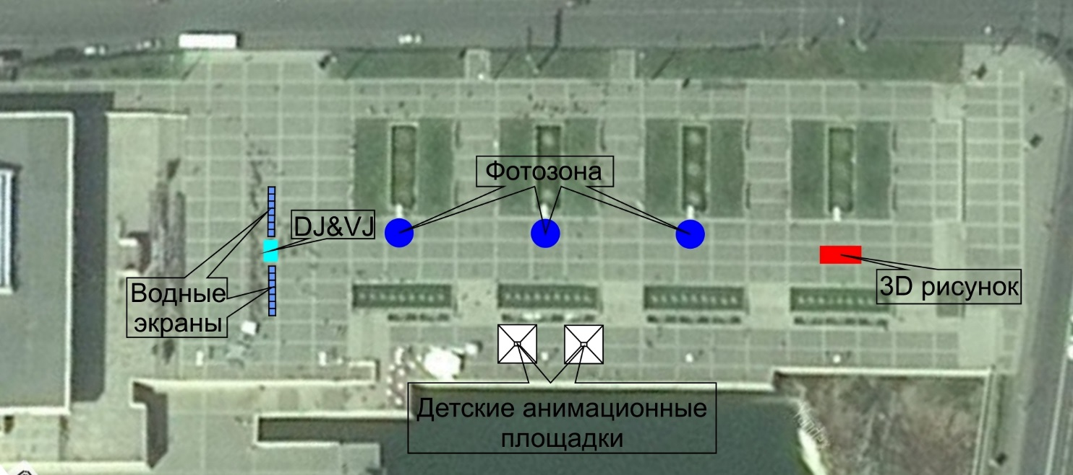
План Водной аллеи

Slide 11
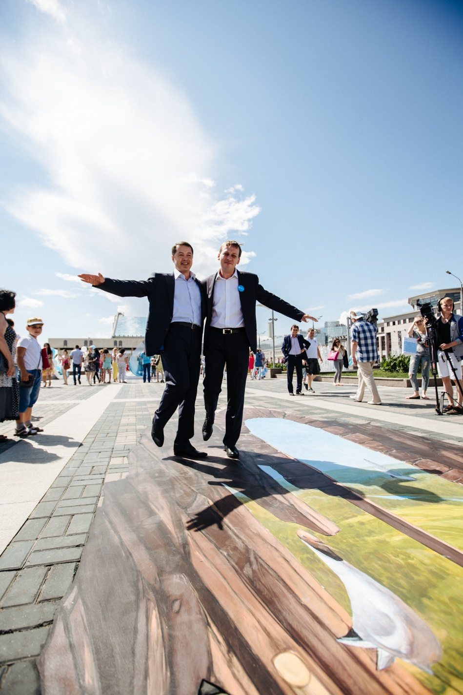
3D-инсталляция
3D-рисунок на асфальте, представляющий виртуальный портал в параллельный «водный мир», стал одним из центров притяжения Аллеи

Slide 12
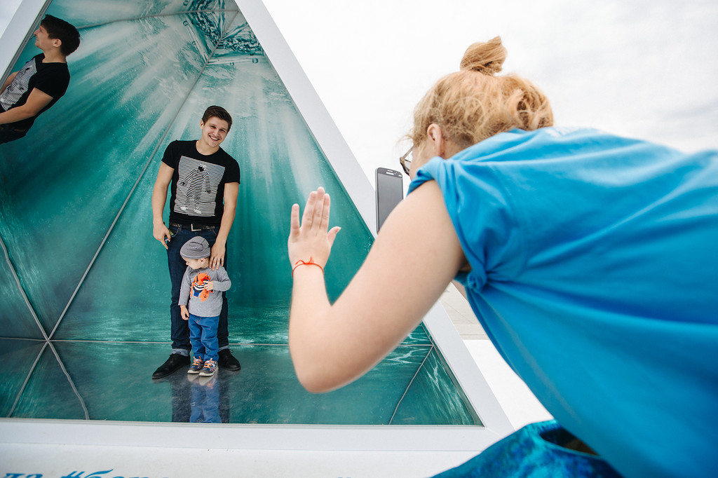
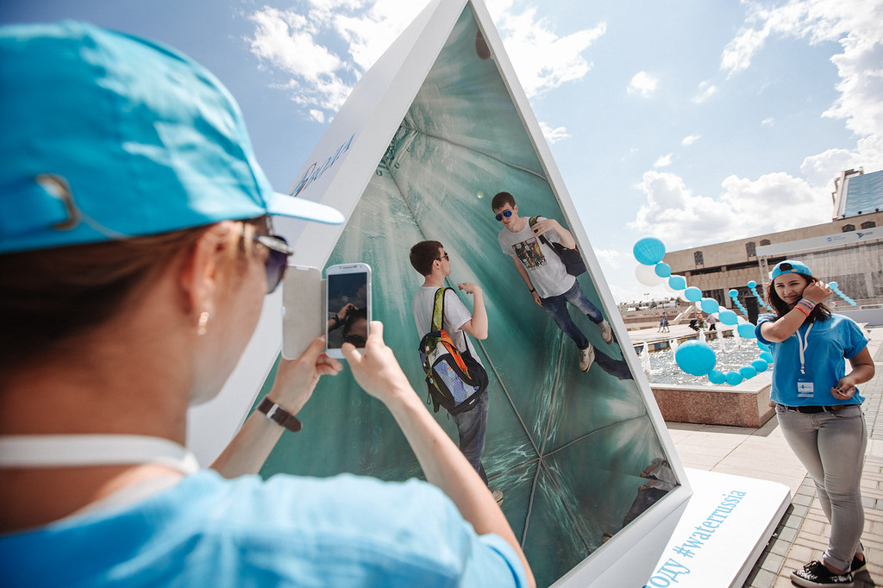
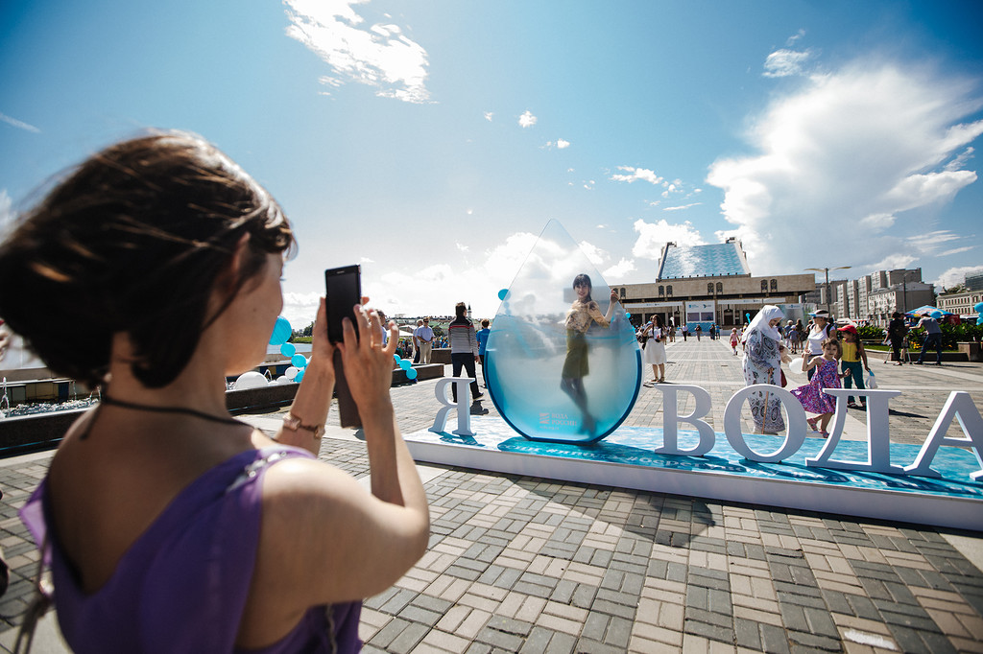
Интерактивные фотозоны
Организованы интерактивные фотозоны - специальные водные киоски и вручение брелков Капа за публикацию в соцсетях фотографий с хештегами #яВода #ВодаРоссии #берегуВоду

Slide 13
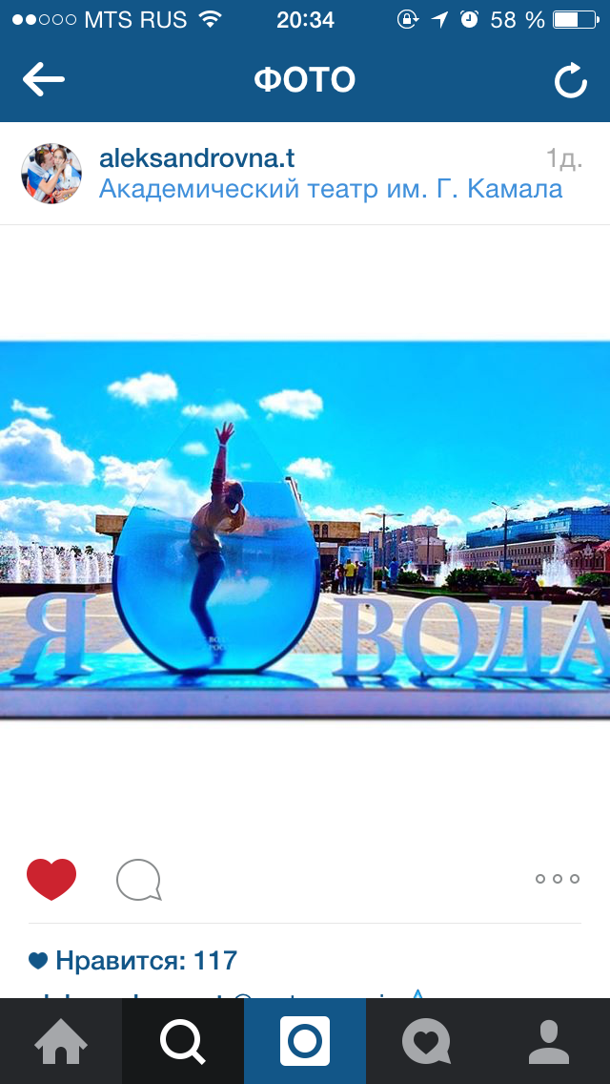
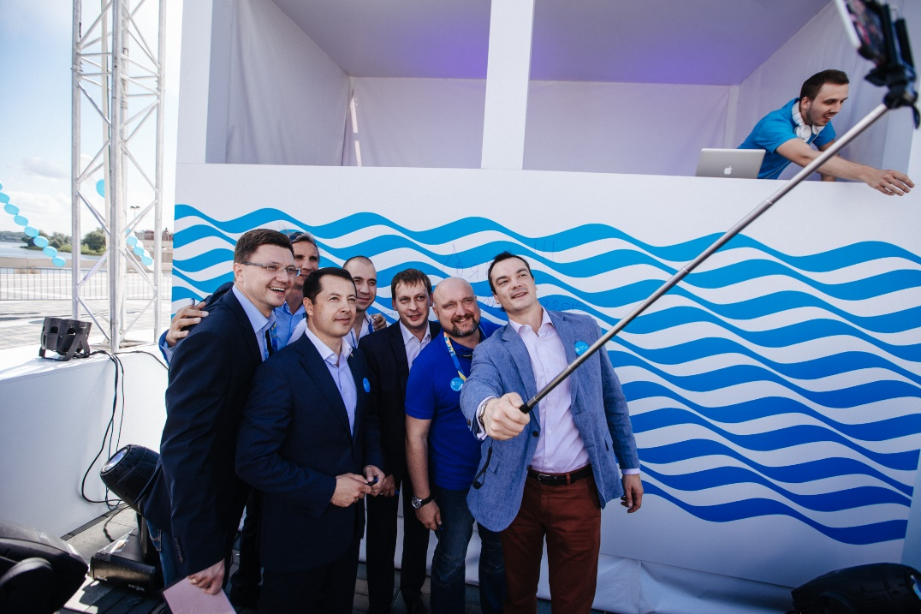
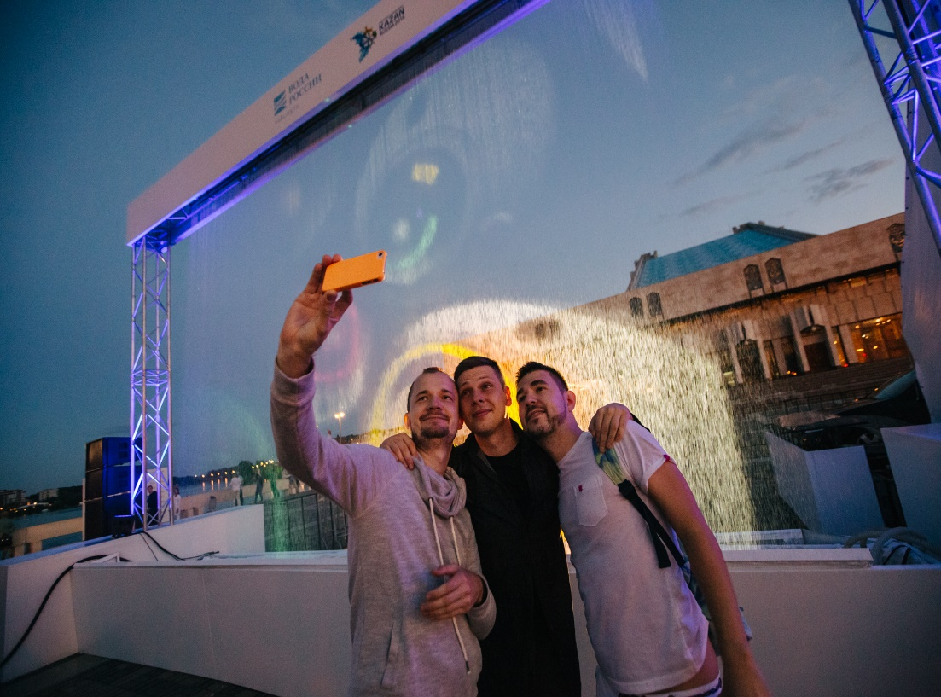
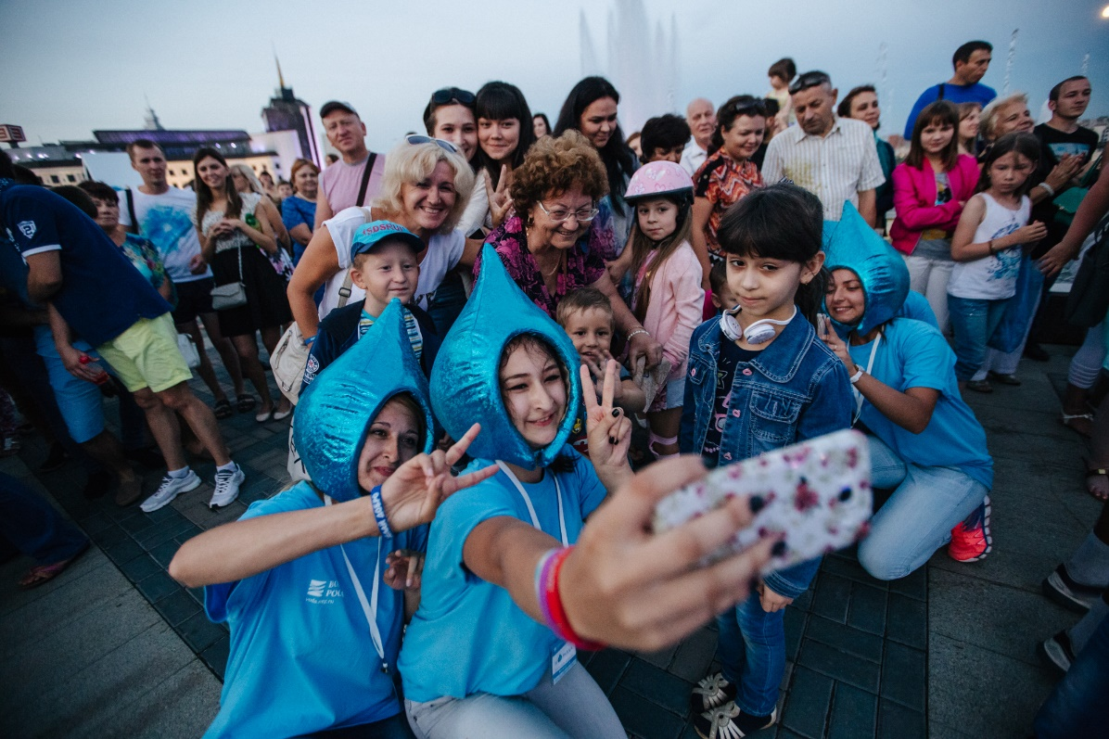
Актуальный тренд: Селфи
На площадке обеспечен бесплатный WiFi
За время работы аллеи более 4000 фотографий выложены в соцсетях

Slide 14
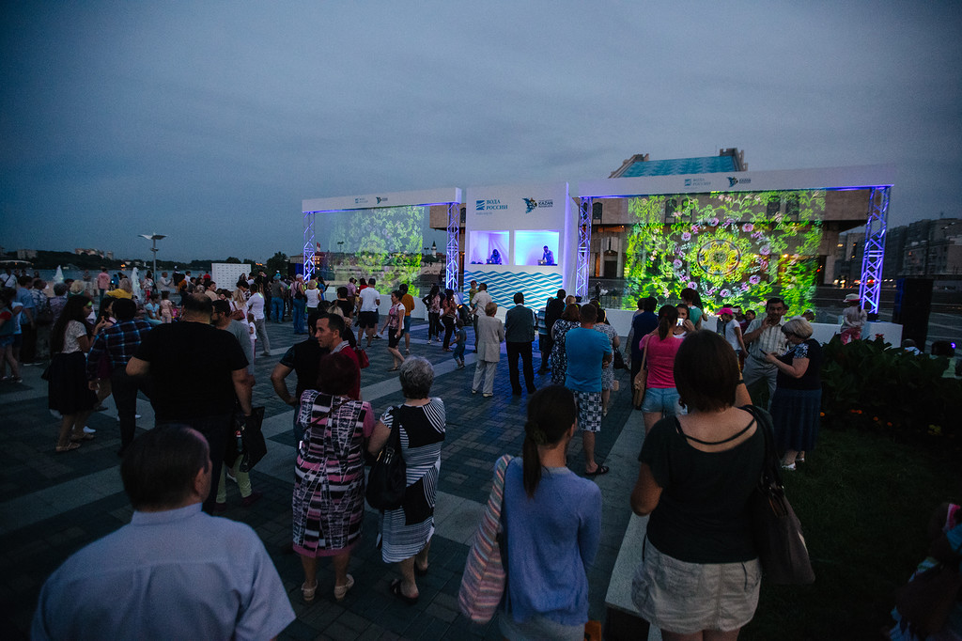
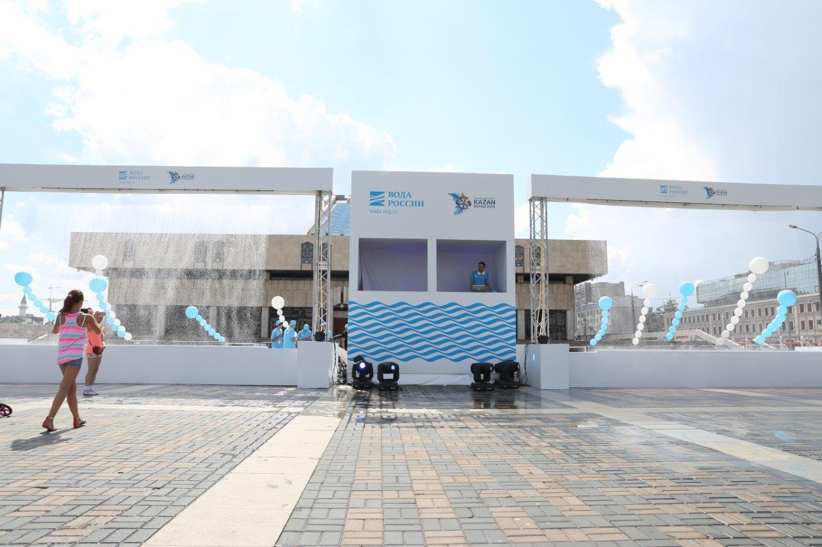
Водные экраны
Два шестиметровых водных экрана стали главной смысловой и символической доминантой Водной аллеи. Днем конструкции работали как фонтаны, увлажняя площадь и освежая гостей, а после захода солнца становились элементом большой визуальной инсталляции.
Поверхность для проецирования создается потоком воды, которая перекачивается по замкнутому циклу, что символизирует возможность извлечения большой пользы от воды при ее рациональном использовании.
С 20:00 до 23:00 экраны транслировали тематический контент. Вечерние аудиовизуальные композиции под названием «Музыкальные реки» представляют собой ряд видеороликов, формируемых виджеем в режиме реального времени. Он работал в паре с ди-джеем, который импровизировал с музыкой.

Slide 15
Водные экраны. Вечерняя программа
30 июля
«Истоки»
Фольклорно-игровая, праздничная народная музыка
Стилизованные и дополненные динамическими видеозаставками: виды природы, предметы народного быта, узоры и орнаменты, изделия народных художественных промыслов, фрагменты выступлений ансамблей танца И. Моисеева и «Березка», картины фольклорных танцев и обрядов, картины русских художников (Кустодиев, Шишкин и др.)
31 июля
«На волнах классики»
Классическая музыка русских авторов
Стилизованные и дополненные динамическими видеозаставками:
Классические архитектурные формы, фрагменты известных спектаклей русского балета и оперы, картины художников
01 августа
«А когда на море качка»
Шлягеры 60-80-х
Стилизованные и дополненные динамическими видеозаставками:
Советская светская символика, характерные орнаментальные сюжеты, фрагменты известных кинофильмов эпохи
02 августа
«Музыка нового века»
Современная российская музыка
Стилизованные и дополненные динамическими видеозаставками:
Наиболее яркие события современной истории страны (Универсиада-2013, Олимпиада-2014, Сколково и др.)

Slide 16
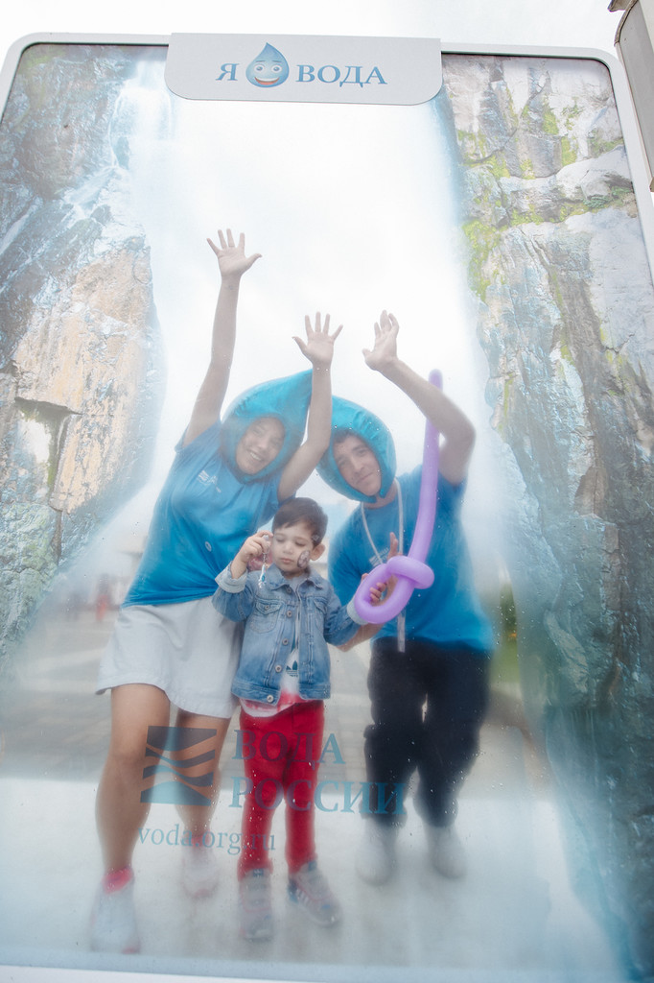
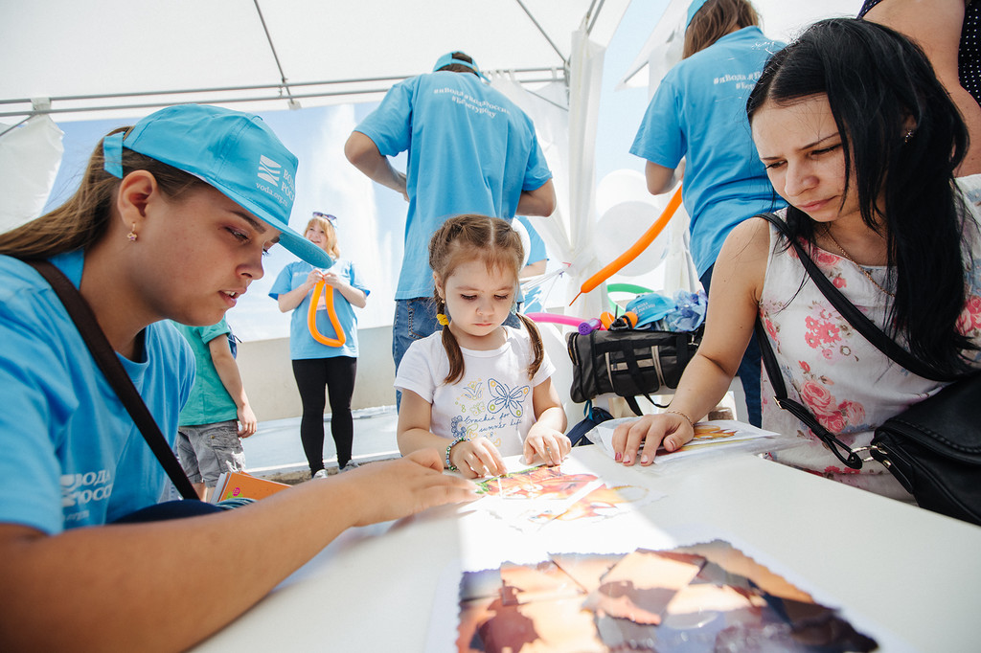
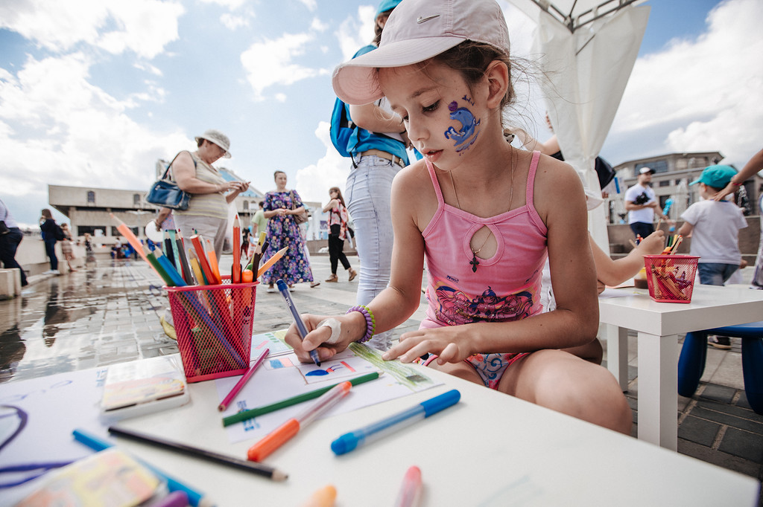
Детские водные станции
Большой блок развлечений был организован на Водной аллее для детей.
Работа детских водных станций включала:
аквагрим
викторины с призами раздачу воздушных шаров
Конкурс рисунков
Профессиональные аниматоры провели конкурс рисунков. Рисунки размещались на территории Аллеи с возможностью голосования гостей за лучший из них. По завершению 4 дней работы аллеи выбраны 20 победителей конкурса детских рисунков по теме «Я вода», на который было принято порядка 400 работ.

Slide 17
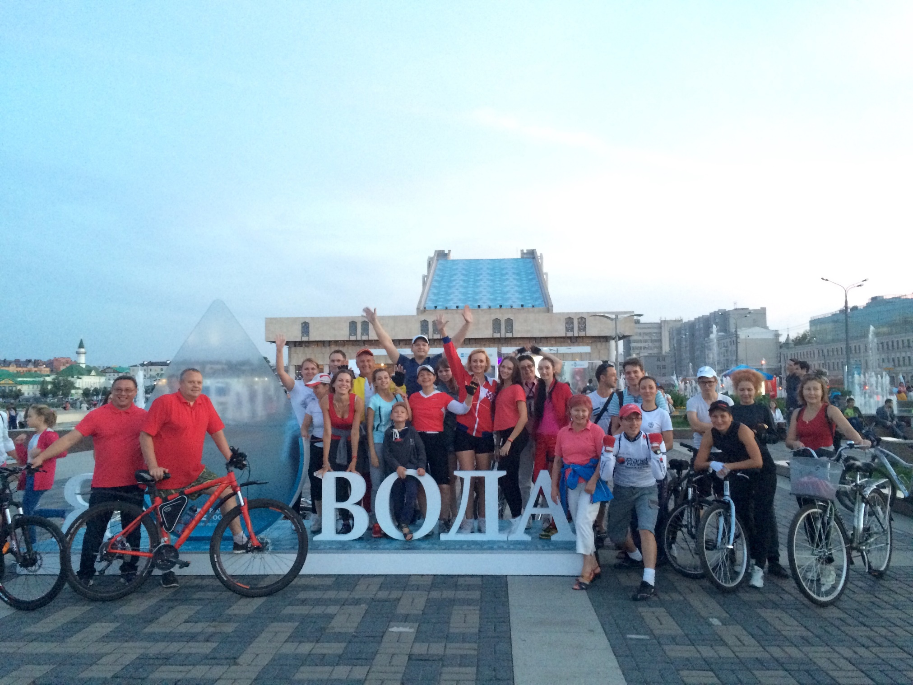
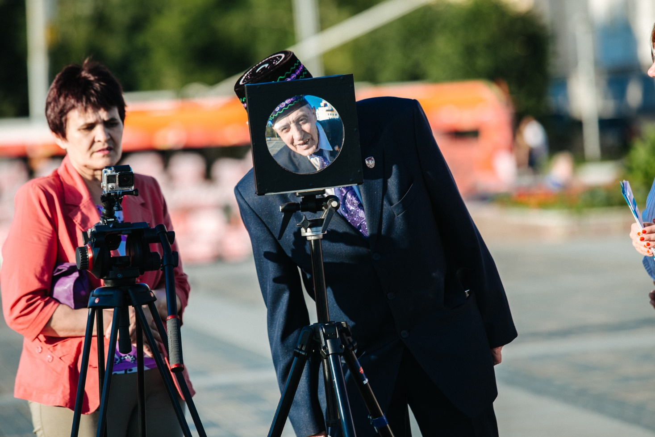
Гости Водной аллеи
За время работы Водную аллею посетили более 15 000 человек

Slide 18
Волонтеры проекта

Slide 19
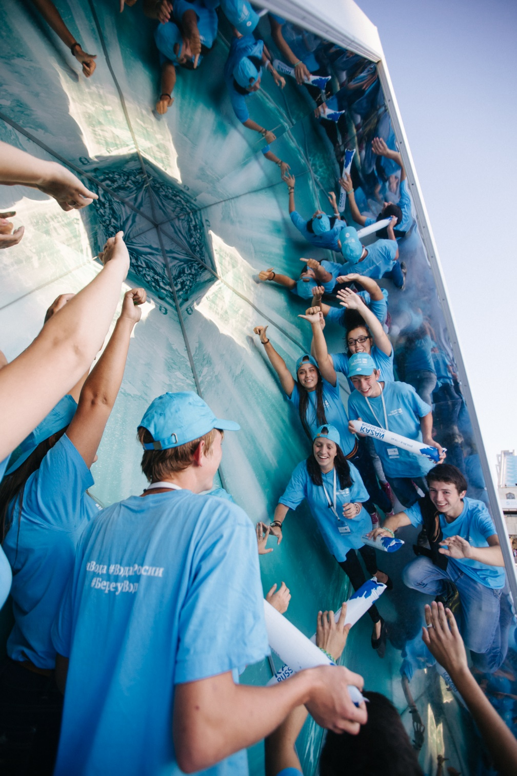
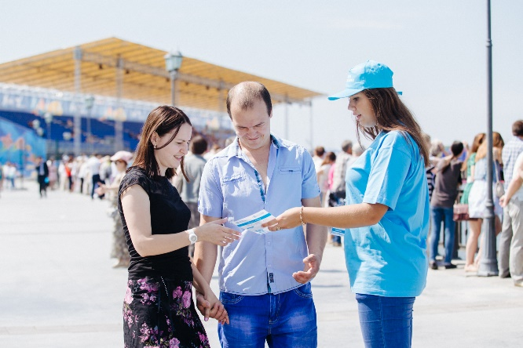
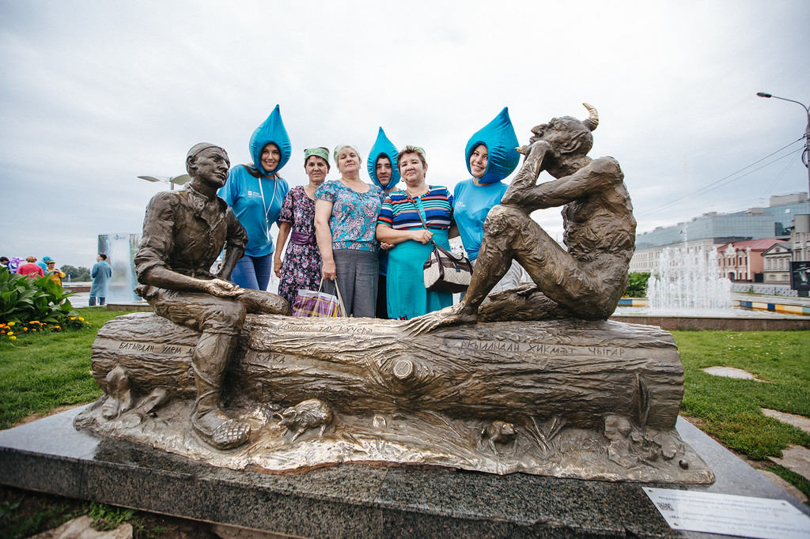
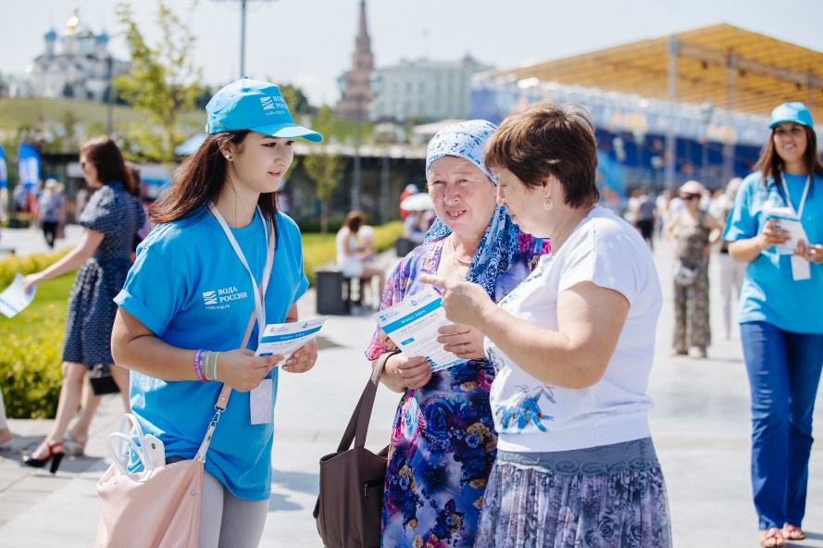
Работа с гостями
Работа волонтеров включала:
обслуживание объектов Водной аллеи – работу с гостями
участие в танцевальном флешмобе
работу на детских игровых станциях
раздачу брендированных бумажных козырьков, флаеров-анонсов, брендированных воздушных шаров

Slide 20
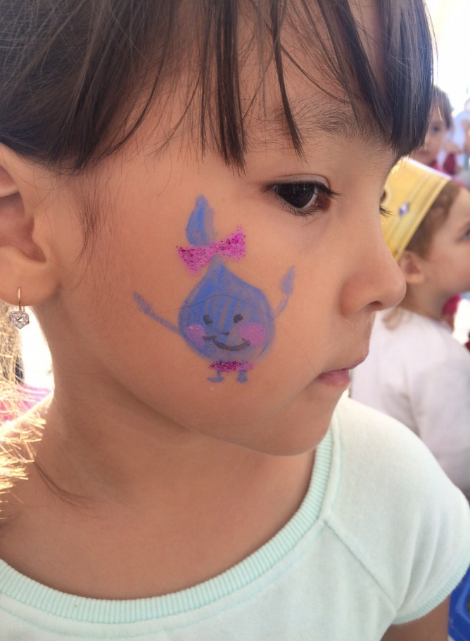
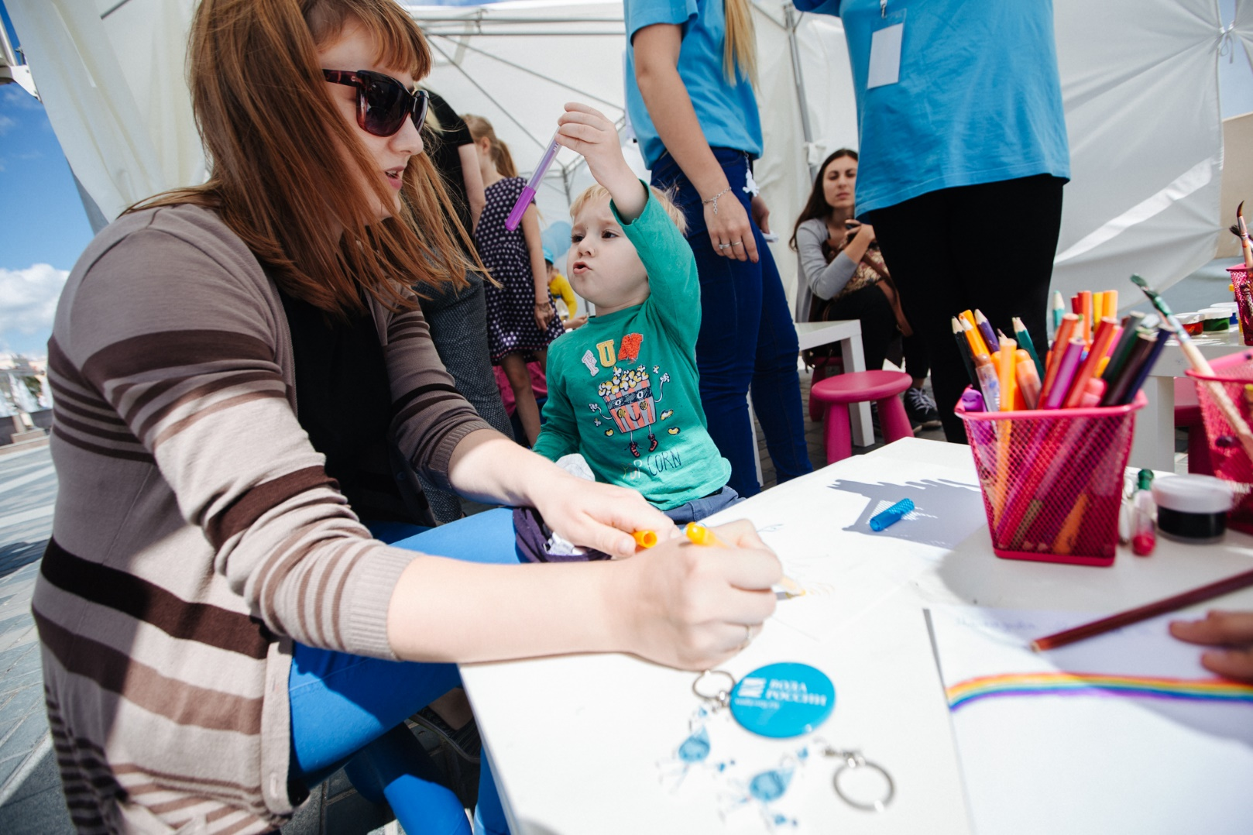
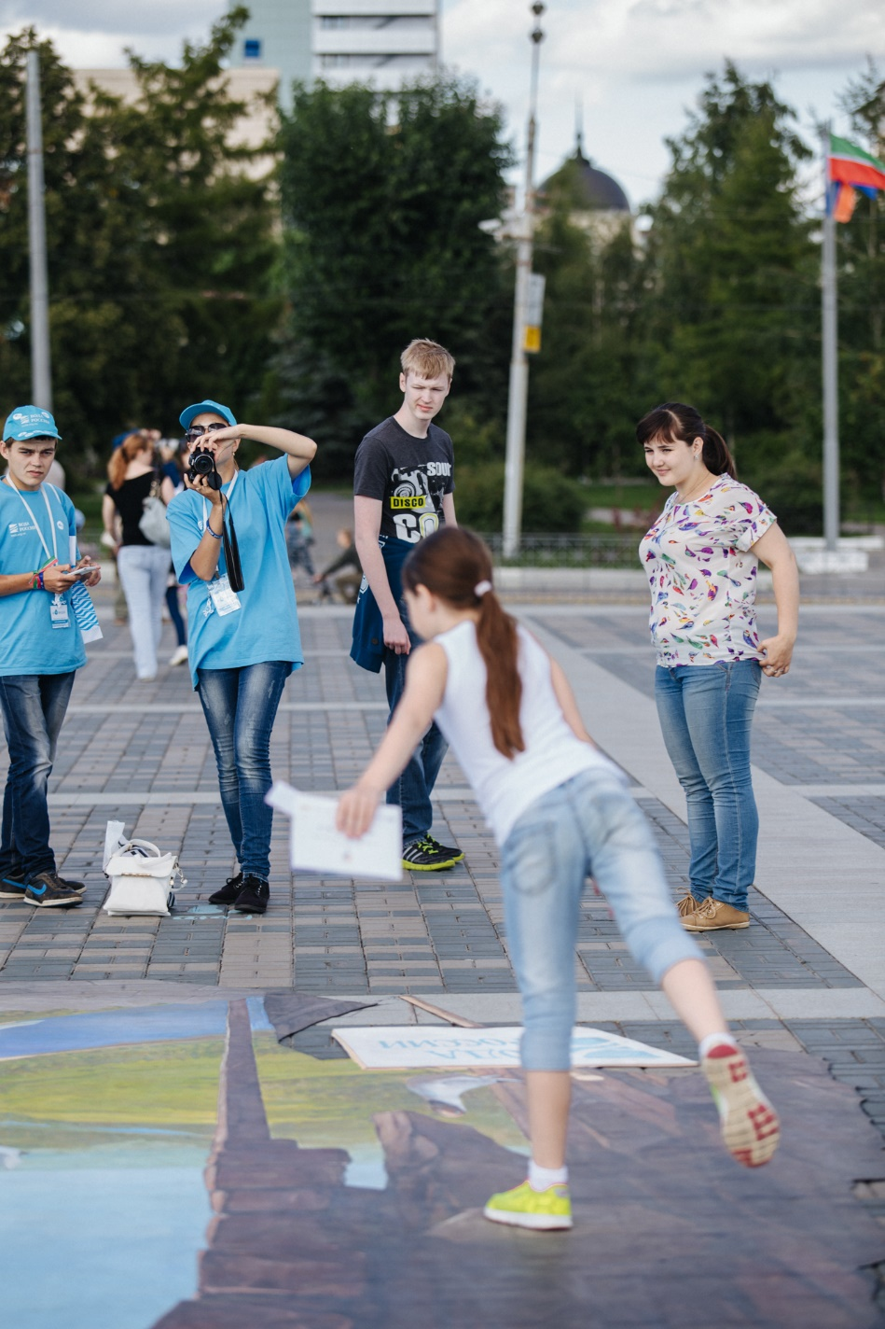
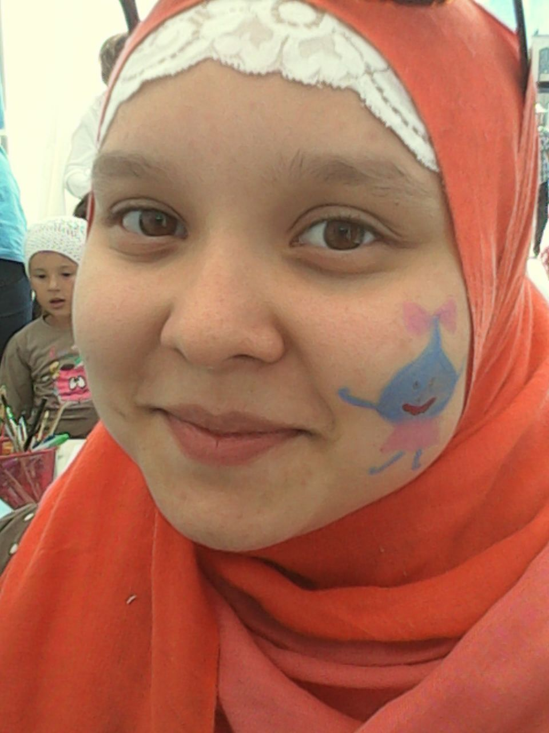
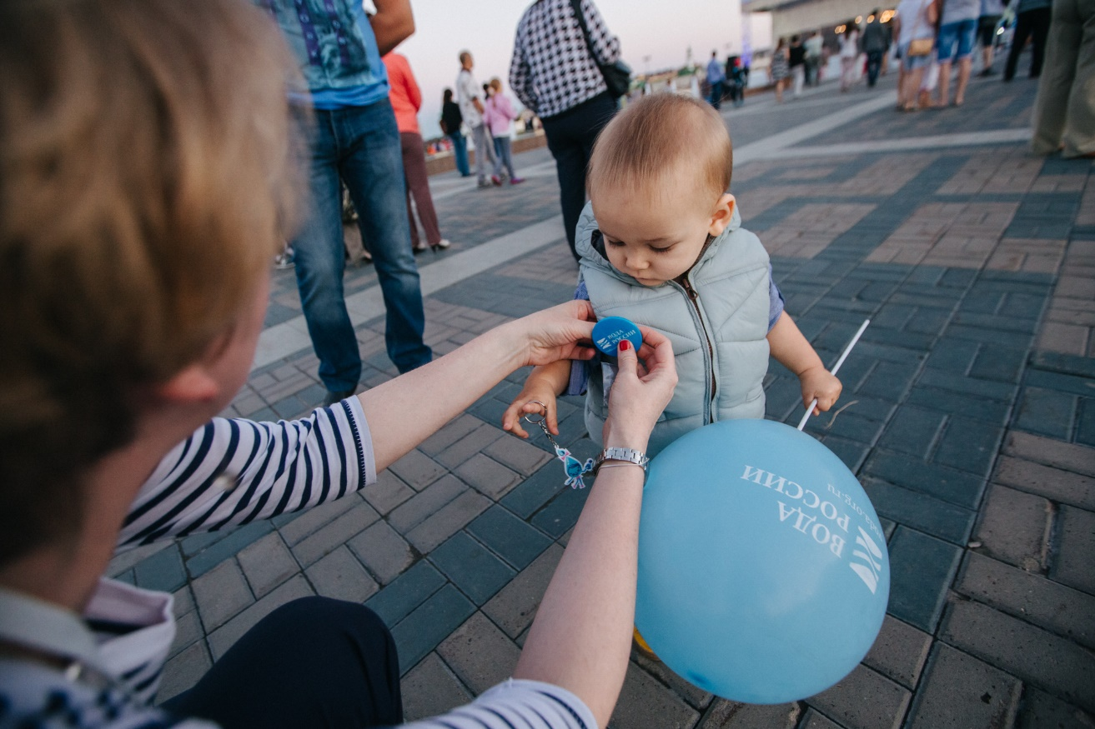
Работа на детских станциях

Slide 21
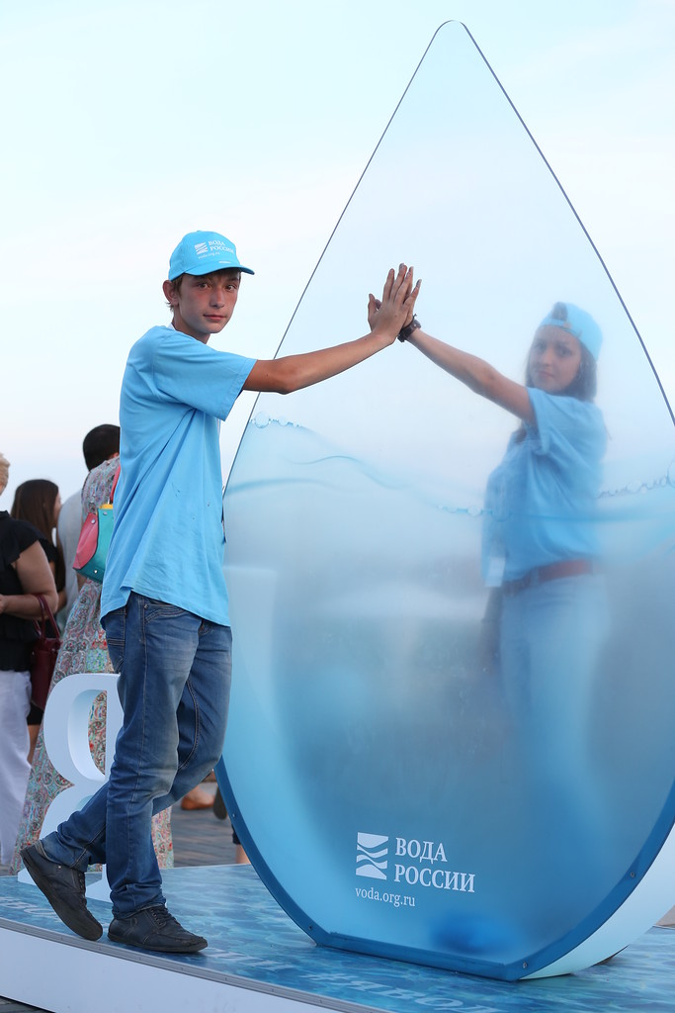
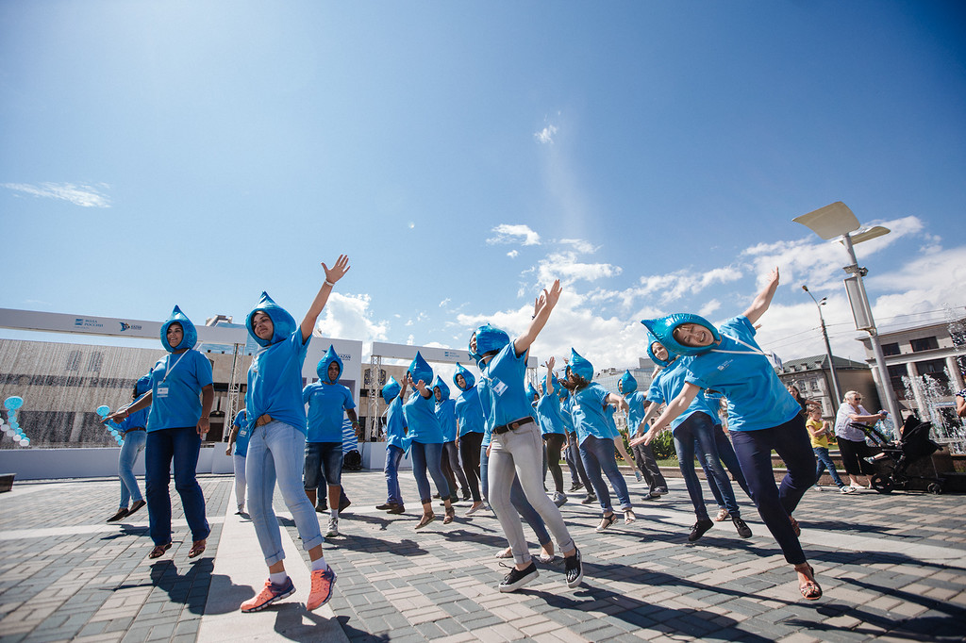
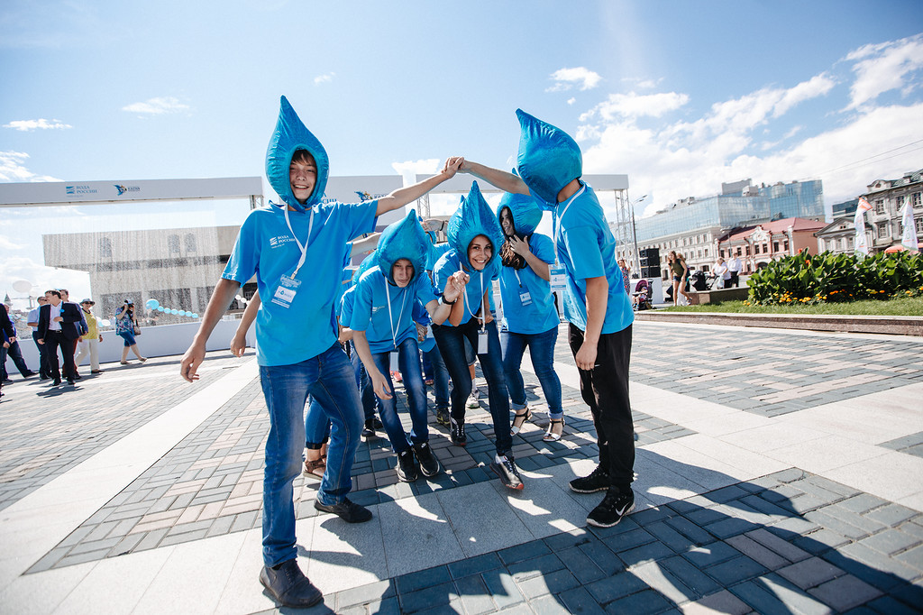
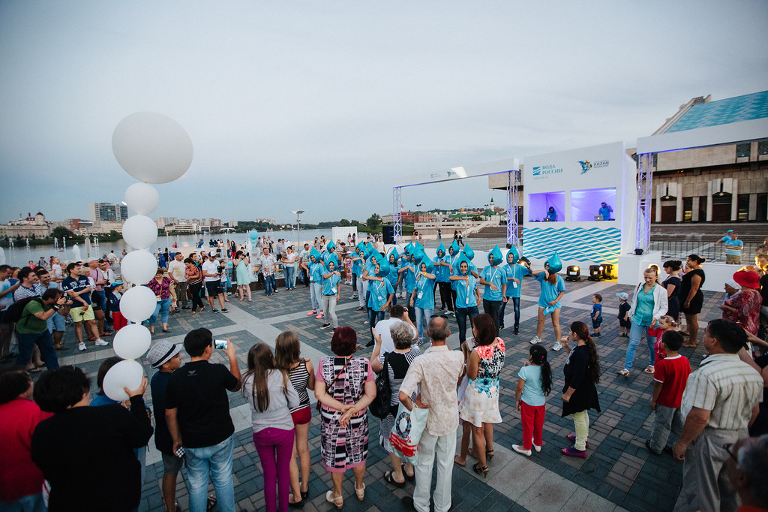
Флешмобы
Волонтёры в шапках-каплях под музыку исполняли танцевальные движения с вовлечением гостей Аллеи

Slide 22
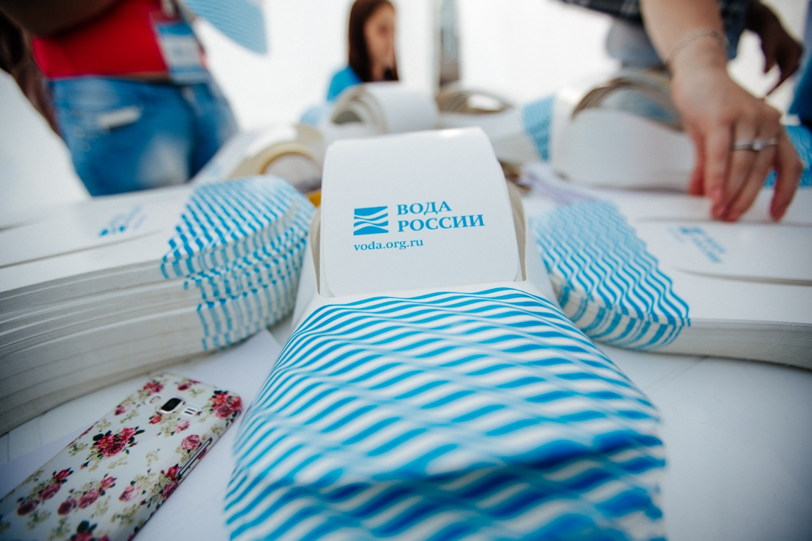
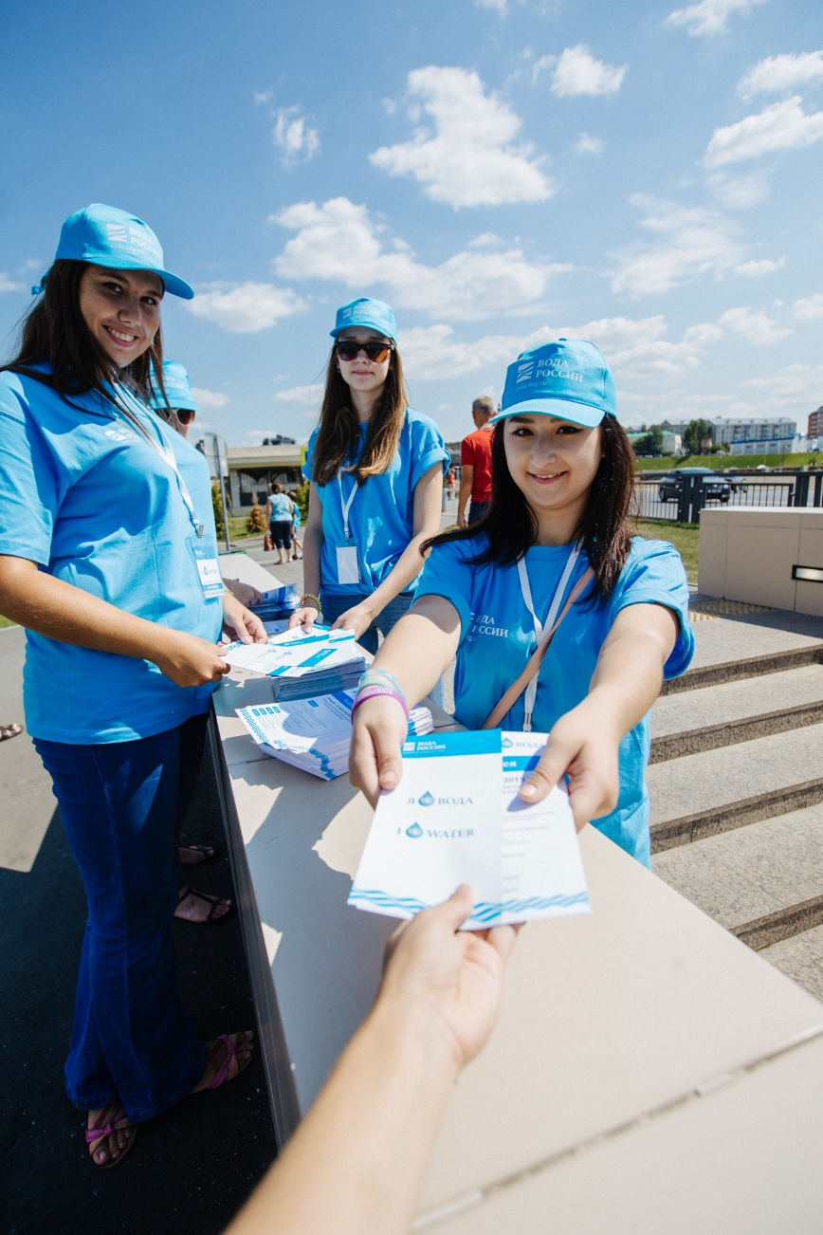
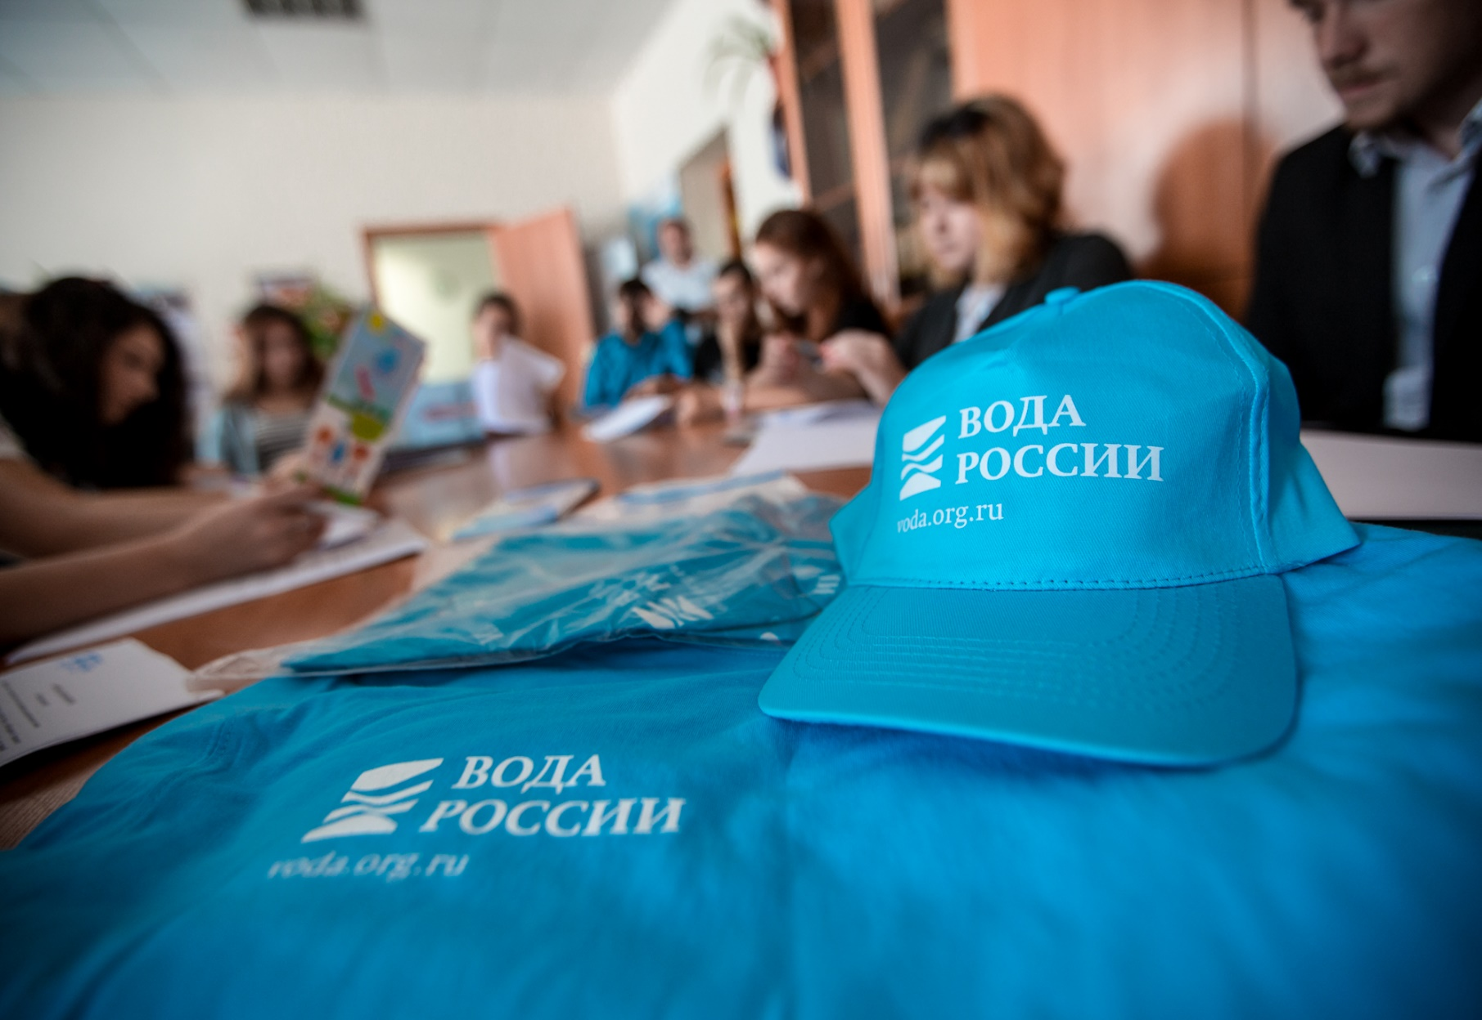
Атрибутика
Сувениры для гостей Аллеи
Униформа для волонтёров

Slide 23
Презентационная продукция

Slide 24
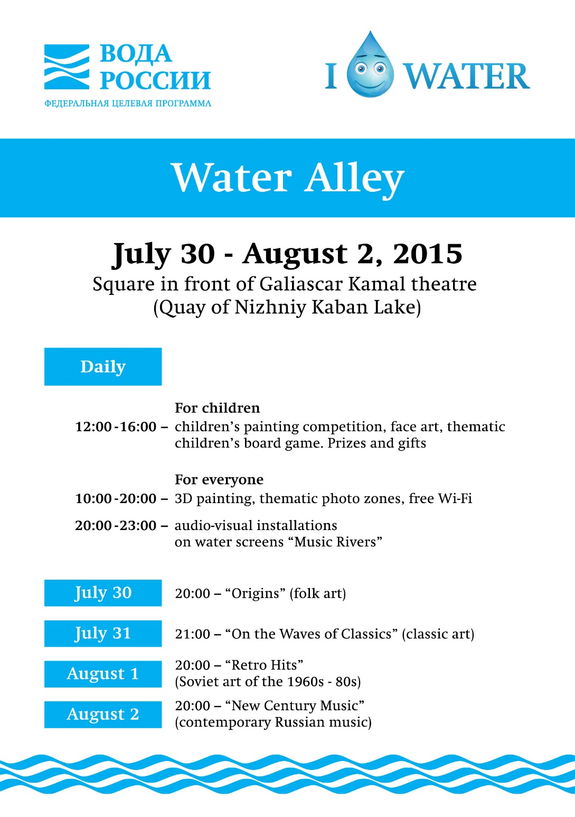
Презентационная продукция. Флаер

Slide 25
Презентационная продукция. Лифлет

Slide 26
Презентационная продукция. Лифлет

Slide 27
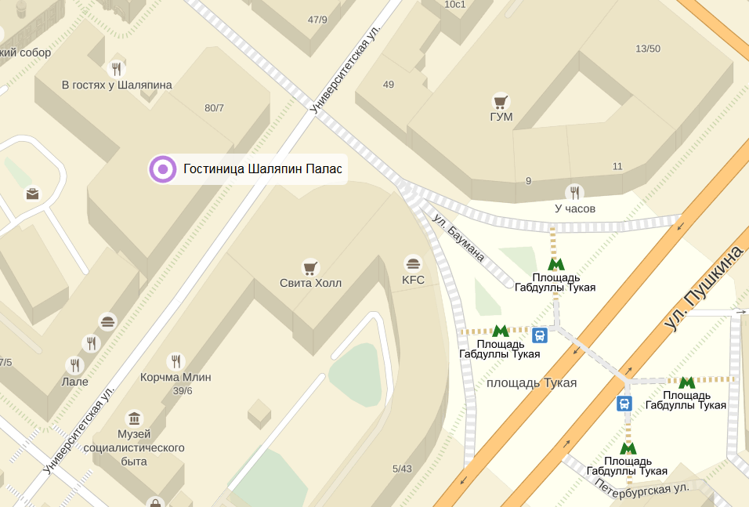
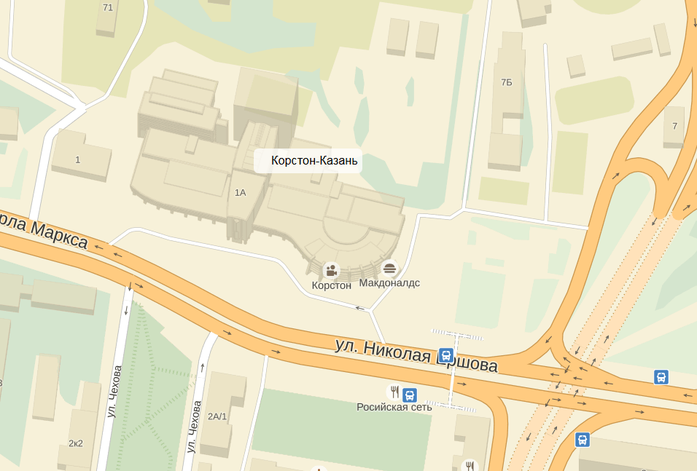
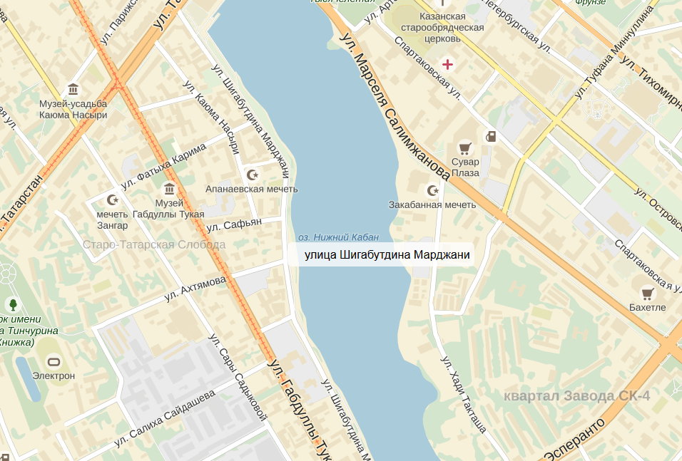
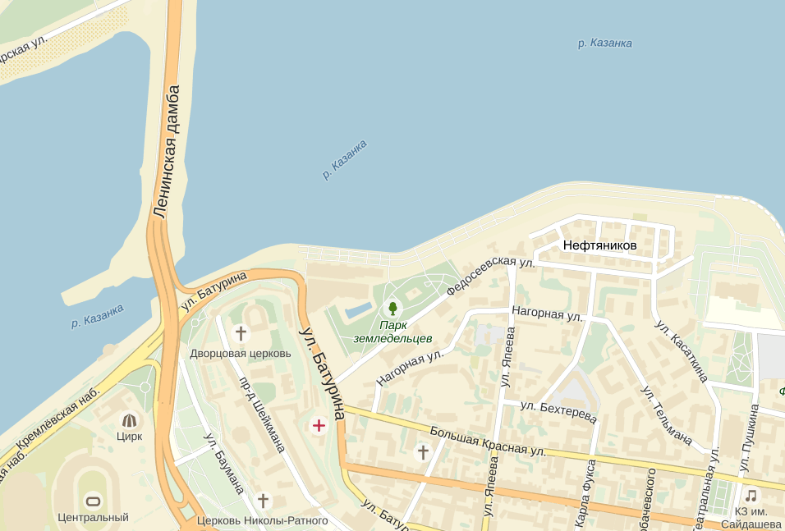
Места раздачи
1
2
1
Ул. Баумана, станция метро «Площадь Габдуллы Тукая», Гостиница «Шаляпин»
2
Ул. Карла Маркса , гостиница “Korston”
3
4
3
ул. Морджани, набережная озера Нижний Кабан
4
Набережная реки Казанки

Slide 28
Информационное сопровождение

Slide 29
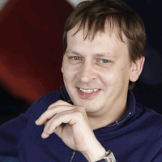
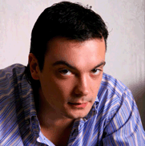
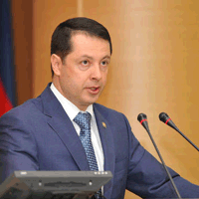
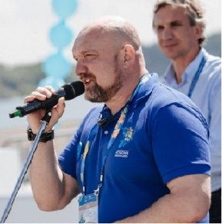
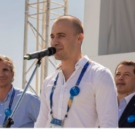
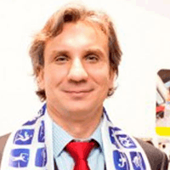
Участие медиаперсон
С целью медийного освещения акции «Я☺вода» на «Водную аллею» приглашены медиаперсоны, в том числе
спортсмены – послы Чемпионата мира, спикеры ФЦП «Вода России» и Министерства природы Татарстана
Дмитрий Кириллов, директор Департамента госполитики и регулирования в области водных ресурсов Минприроды России
Илья Разбаш, начальник отдела по связям с общественностью и СМИ Центра развития ВХК
Артём Сидоров, Министр экологии и природных ресурсов Республики Татарстан
Дмитрий Шиллер, рекордсмен мира по глубоководному погружению, возглавляет отделение Русского географического общества в республике Татарстан
Глеб Гальперин - заслуженный мастер спорта, двукратный призёр Олимпийских игр, двукратный Чемпион мира, президент Федерации прыжков в воду Москвыводу Москвы
Ирек Зиннуров, российский ватерполист, заслуженный мастер спорта России, подвижный нападающий

Slide 30
Организация пресс-тура на Водную аллею
Согласованный список журналистов
График участия журналистов в мероприятиях
Российская газета | Татьяна Смольякова
Аргументы недели | Карина Расулова
Утро.ру | Аделаида Сигида
Открытая газета | Анна Корнилова
Экоград | Игорь Панарин
Блогер | Ксения Аксанова
29 июля 2015
• Прилёт в Казань
• Трансфер аэропорт – отель
• Ужин
30 июля 2015
• Завтрак
• Осмотр Аллеи официальными лицами
• Пресс-брифинг
• Обед
• Экскурсия по городу
• Ужин
• Посещение аудиовизуальных инсталляций на водных экранах «Музыкальные реки»
• Трансфер в отель
31 июля 2015
• Завтрак
• Трансфер в аэропорт

Slide 31
График мероприятий для СМИ
27 июля
Тема
Место
Спикеры
Брифинг
Проект «Я☺вода»:
Анонсирование работы Водной аллеи
Площадь Камала
Илья Разбаш, Центр ВХК
Рустем Камалов, первый заместитель министра природы Республики Татарстан
30 июля
Открытие
Водной аллеи
Торжественное открытие аллеи
Площадь Камала
Дмитрий Кириллов, директор Департамента государственной политики и регулирования в области водных ресурсов Минприроды России
Артём Сидоров, Министр экологии и природных ресурсов Республики Татарстан
Послы Чемпионата мира: Глеб Гальперин,
Ирек Зиннуров, Дмитрий Шиллер
30 июля
Пресс-подход
Достижения
ФЦП «Вода России»
Театр Камала
Дмитрий Кириллов, директор Департамента государственной политики и регулирования в области водных ресурсов Минприроды России
Артём Сидоров, Министр экологии и природных ресурсов Республики Татарстан

Slide 32
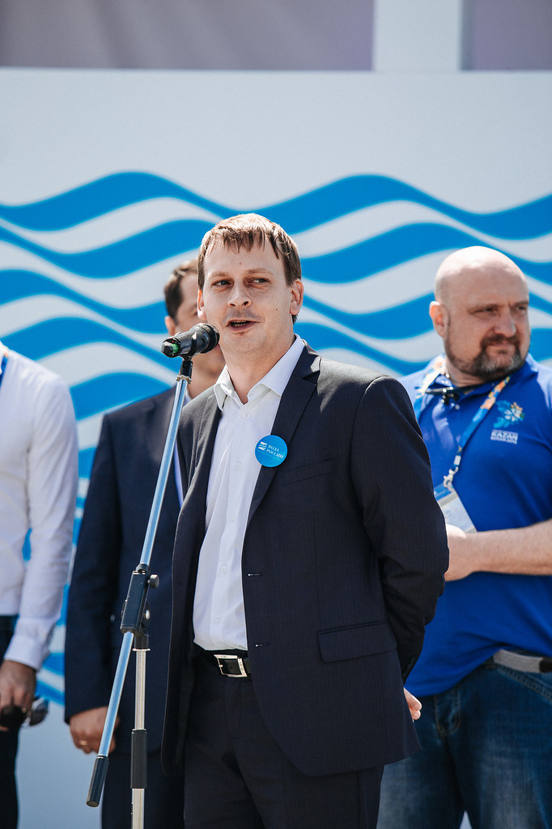
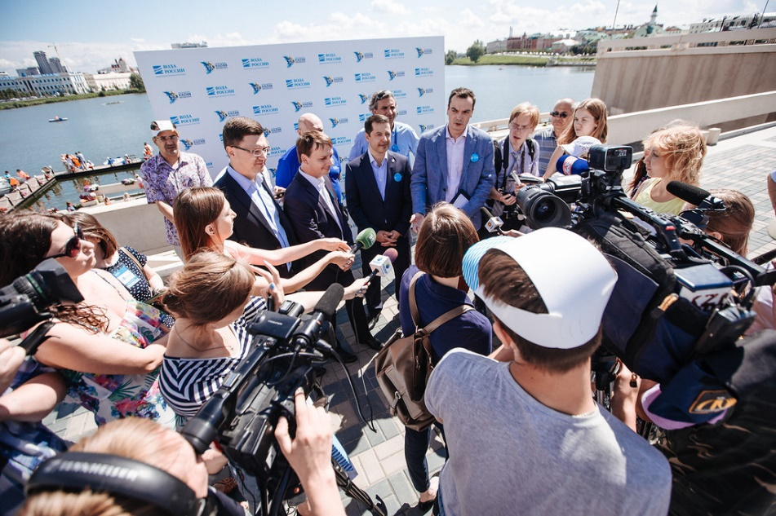
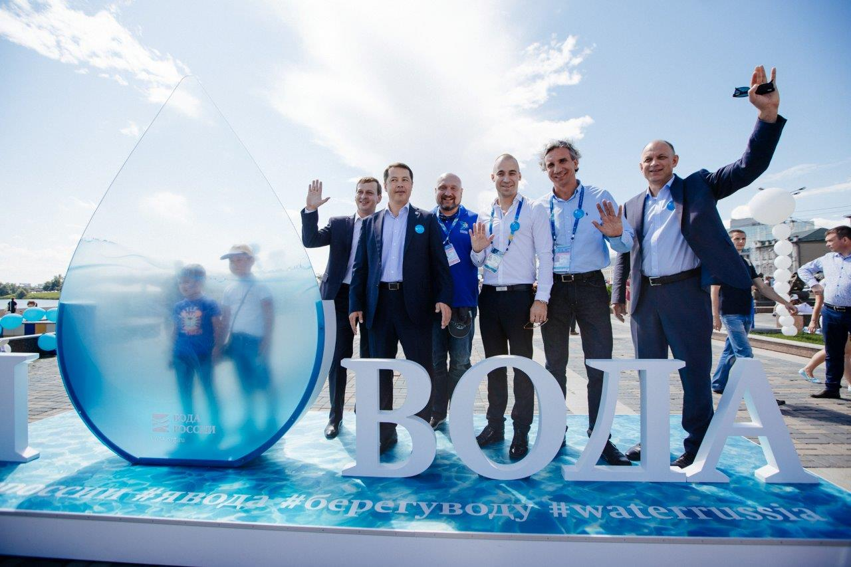
Основные информационные векторы
Брифинг:
Цели акции «Я – вода»
Водная аллея – символ активной работы государства и общества
в рамках ФЦП «Вода России»
Открытие Водной аллеи:
Республика Татарстан рада принять у себя акцию «Я☺вода»
Вода – самый ценный ресурс на планете
Пресс-подход:
Реализация ФЦП «Вода России»
В рамках ФЦП «Вода России» в 2015 году выделены субсидии предприятиям
Решение проблемы маловодья на Волге в 2015 году

Slide 33
Работа пресс-центра: Выходы пресс-релизов
Дата | Информационный повод | Цитата
24.07.2015 | Общий анонс строительства Водной аллеи Анонс пресс-подхода на фоне художника и 3D-рисунка
27.07.2015 | Пресс-релиз по итогам пресс-подхода, анонс активностей на Водной аллее | И. Разбаш, спикер от Министерства природы РТ
29.07.2015 | Анонс пресс-конференции в честь открытия Водной аллеи
30.07.2015 | Пресс-релиз с открытия Водной аллеи | Д. М. Кириллов, спикер от Министерства природы РТ
30.07.2015 | Пресс-релиз по итогам конференции | Д. М. Кириллов, спикер от Министерства природы РТ
31.07.2015 | Пресс-релизы о посещении VIP-гостей (Несколько в течение дня) | Цитаты гостей
01.07.2015 | Пресс-релиз об участии детей в работе Аллеи, о прохождении конкурса рисунков | И. Разбаш
02.07.2015 | Итоговый пресс-релиз с количественными показателями: количество гостей, фото с хэштегом в соцсетях, рисунков | Д. М. Кириллова и VIP-гости

Slide 34
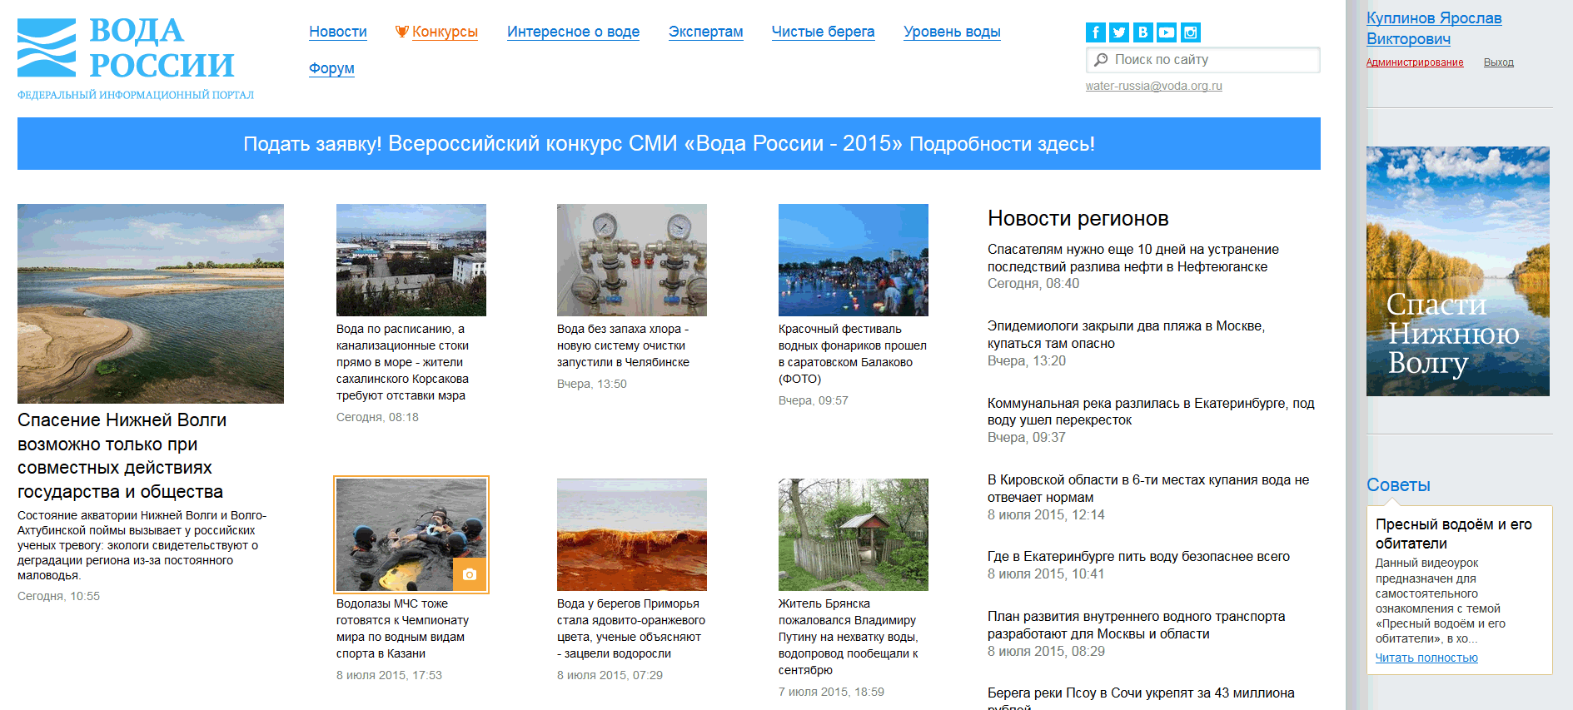
Работа пресс-центра: Поддержка в соцсетях
Акция «Вода России» активно поддерживалась всеми интернет-ресурсами программы «Вода России»
Федеральный информационный портал «Вода России»
http://voda.org.ru
Более 65 000 посетителей
Группа «Вода России» в Facebook
https://www.facebook.com/water.russia
Более 3000 читателей
Группа «Вода России» в Instagram
https://instagram.com/water.russia/
9000 подписчиков
Поддержка Федерального пресс-центра «Вода России»
water-russia@voda.org.ru
Контактная база – свыше 5000 СМИ

Slide 35
Работа журналистов
Работу Водной аллеи освещали специально приглашенные журналисты из 6 федеральных изданий
40 региональных
печатных и интернет-изданий
Всего по итогам мероприятия выпущено 120 публикаций в федеральных и региональных печатных и интернет-СМИ без учета перепечаток
На площадке работали несколько профессиональных фотографов, обеспечивших:
фоторепортажи с пресс-конференций и брифингов
фотосессии спортсменов и гостей аллеи
съемки массовых мероприятий Водной аллеи

Slide 36
Специальные репортажи
Интервью и фоторепортаж с 10-тысячным посетителем Водной аллеи Сюмбель Сафиной - специально для пресс-центра «Вода России»

Slide 37
Фоторепортажи: Гости - спортсмены
Спортсмены - участники Чемпионата охотно участвовали в фотосессиях и фоторепортажах с гостями Водной аллеи

Slide 38
ИТОГ: Сводные показатели эффективности
Количество гостей Водной аллеи
15 000
Аудитория задействованных СМИ
> 2 000 000
Количество публикаций в СМИ
120 оригинальных публикаций без учета перепечаток
Охват пользователей соцсетей
> 1 000 000
Общий охват аудиторий проекта
> 3 000 000

Slide 39
Федеральный пресс-центр«Вода России» +7 495 624 0301 water-Russia@voda.org.ru http://voda.org.ru

